Slide 1
Les principes de GWT

Slide 2
Différentes utilisations de GWT
Il existe deux types d'utilisation de GWT pour une application Web
Web 2.0 « Light »
  GWT est utilisé de façon parcimonieuse pour enrichir une application web 1.0 classique
Web 2.0 « Rich Client »
  Toute l'application est construite avec GWT, qui devient le framework structurant de la partie cliente de l'application

Slide 3
L'approche Web 2.0 « Light » (1/3)
En général, l'approche « light » est utilisée pour améliorer une application Web existante
  Application de gestion réalisée avec la technologie JSP/Servlet ou Struts
  Portail, site statique, etc...
L'approche « light » permet de
  Corriger une ergonomie sommaire
  Simplifier la navigation

Slide 4
L'approche Web 2.0 « Light » (2/3)
L'IHM du site est générée par le serveur
  Le site est composé de plusieurs pages HTML/JSP, donc de plusieurs URLs
  Le module GWT référencé dans chaque page, permet d'en enrichir une portion
Le module GWT est peu volumineux
  Pas d'impact significatif en terme de charge sur l'application Web

Slide 5
L'approche Web 2.0 « Light » (3/3)
Changement d'URL
L'utilisateur clique
sur un lien
ou valide un formulaire
Le serveur
renvoie le contenu HTML correspondant à l'URL
Emplacements prévus pour GWT
GWT1
Slot1
La page HTML
charge le module GWT, qui enrichit celle-ci
HTML retourné par le serveur
GWT2
GWT3
Slot2
Slot3
Navigation utilisateur
Changement
d'écran
Changement
d'URL de page
Remarque : en mode « Light », l'URL de l'application change après chaque action, ce qui entraîne un rechargement complet de la vue

Slide 6
L'approche Web 2.0 « Rich Client » (1/3)
Soit pour la refonte totale d'une application de gestion
  Adhérer à une ergonomie adaptée à la complexité du métier
  Améliorer l'intuitivité
  Permettre des contrôles de saisie et des retours d'erreur plus poussés
Soit pour une application Web 2.0 typique
  Intranet, WebMail, Calendar ...
  Problématiques associées de montée en charge

Slide 7
L'approche Web 2.0 « Rich Client » (2/3)
Contenu riche sémantiquement
  Représentation typée du modèle métier côté client
  Ajout de contrôles de saisie et/ou de règles de gestion sur le poste client
Les IHMs sont générées par le client
  Une unique host page HTML donc une seule URL visible
Le module GWT peut devenir volumineux
  Vérifier les temps de chargement perçus
  « User experience »

Slide 8
L'approche Web 2.0 « Rich Client » (3/3)
Chargement de la host page HTML
Changement d'écran
↔
changement de Widget GWT
Slot
Principal
Chargement du module GWT
GWT Widget
Début
Navigation utilisateur
Changement de Widget GWT
URL de page stable
Remarque : en mode « Rich Client », l'URL de l'application ne change jamais → l'application est chargée une seule fois (au démarrage)

Slide 9
Les grands principes du modèle GWT
L'unicité de l'URL
La Composition
L'Encapsulation
Le modèle événementiel
La Synchronisation Modèle/IHM (Databinding)

Slide 10
L'unicité de l'URL
Navigation en mode « Single Page Interface » (SPI)
Il ne s'agit plus de naviguer de pages en pages en réaffichant à chaque aller-retour une page entière
  Fin de l'effet « page blanche »
  Seul ce qui nécessite une mise à jour est mis à jour
Activation/désactivation de fragments ou blocs de pages
  Amélioration du temps de réponse
  Ergonomie optimale → proche du client lourd

Slide 11
La Composition
GWT W
GWT W
GWT W
HorizontalPanel hp = new HorizontalPanel()
Label lNom = new Label("Nom :");
conteneur.add(lNom);
TextBox tNom = new TextBox();
hp.add(tNom);
GWT W
GWT Widget
GWT Widget
Host Page HTML
Permet une architecture orientée composant et développée en couches
Augmente la réutilisation et l'évolutivité
Facilite la maintenance

Slide 12
L'encapsulation (1/2)
UIObjet : racine des Widgets GWT
Classes Java
Navigateur
Contrôleur
Avatar/vue
Vue
UIObject
Element
encapsulation
DOM
élément
Objet JavaScript

Slide 13
L'encapsulation (2/2)
Permet de transformer les éléments HTML, pauvres en sens et en comportements, en composants riches sémantiquement
Rappel du concept Objet : un objet encapsule de façon cohérente des données (propriétés) et des comportements (méthodes)
Avantages
  Abstraction
  Réutilisabilité
  Coût de maintenance

Slide 14
Le Databinding
La synchronisation modèle métier/IHM
GWT W
GWT W
GWT W
GWT W
GWT W
GWT W
GWT W
modèle métier
champ 1
champ 2
champ 3
GWT W
val 1
GWT W
val 2
GWT W
val 3
Constitue l'essentiel du code à écrire pour concevoir les écrans, il peut être implémenté de multiples façons

Slide 15
Le modèle évènementiel
Le couple émetteur(s) / récepteur(s)
click
émetteur
GWT W
GWT W
GWT W
écouteur
/
contrôleur
action sur l'IHM
GWT W
GWT Widget
GWT Widget
Host Page HTML

Slide 16
Les événements
Les catégories d'événements possibles
  Natif (ie. DOM)
        Click
        Keyboard
        Mouse
        Focus
  Logique
        Resize
        Close
        Highlight
Chaque type de Widget ne peut émettre qu'un sous-ensemble d'événements parmi ceux possibles
  Déduit de l'élément du DOM HTML correspondant

Slide 17

Liste d'événements d'un widget
Connaître les événements émis par un Widget → Liste définie par les interfaces de type Has*Handlers qu'implémente le widget
Abonnement aux événements Mouse
Abonnement aux événements Click

Slide 18

Le couple Émetteur/Récepteur
#addClickHandler
ClickHandler
#onClick
Récepteur de l'événement
MyWidget
Button
click
Émetteur de l'événement
Button
button.addClickHandler(
new ClickHandler() {
public void onClick(ClickEvent event) {
// TRAITEMENT A EFFECTUER
// SUR UN CLIC BOUTON
}
});
Abonnement

Slide 19
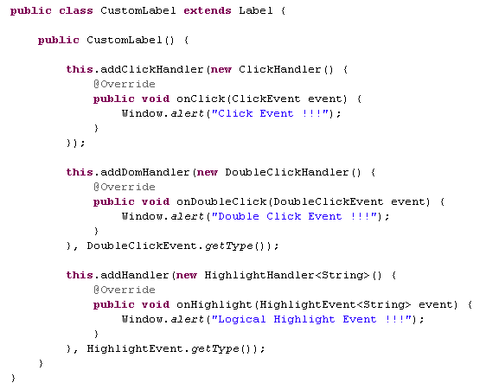
S'abonner à un événement
addDomHandler
→ s'abonner à un événement natif
addHandler
→ s'abonner à n'importe quel type d'événement

